Slide 1
Unix及linux系统调用
1. Fork()
（1） 功能：创建一子进程；
（2） 返回值
0： 从进程返回；
>0： 从父进程返回，返回值为子进程的进程标识号；
-1： 创建失败返回。
2. Exit()
（1）功能：终止调用进程（结束进程）；
（2）说明：
结束进程后，要通知父进程；
(父进程中wait调用读取相应信息）

Slide 2
1. 进程的创建
该节主要讨论用户进程的创建、执行和自我终止问题，UNIX系统提供有相应的系统调用fork( )，exec( )和exit( ),以便在用户级上实现上述功能。
fork的功能是创建一个子进程。调用fork的进程称为父进程。
系统调用fork的语法格式是： pid ＝ fork ( ) ;
从系统调用fork返回时，父进程和子进程除了返回值pid 与proc结构中某些特性参数不同之外，其他完全相同。CPU 在父进程中时，pid 值为所创建子进程的进程号，若在子进程中时，pid 的值为零。

Slide 3
系统调用fork通过执行核心程序fork过程完成的功能是：
(1) 为子进程在proc结构表中分配一个空项。
(2) 为子进程赋一个唯一的进程标识号pid 。
(3) 复制一个父进程上下文的逻辑副本。这里的逻辑副本是指不把父进程中那些可被共享的部分复制到新的内存区中，而只改变共享区的引用数。但是，对于父进程的非共享区部分则复制到新的内存区中。
(4) 增加与父进程相关联的有关文件系统的进程引用计数。
(5) 对父进程返回子进程的进程标识号，对子进程返回零。

Slide 4
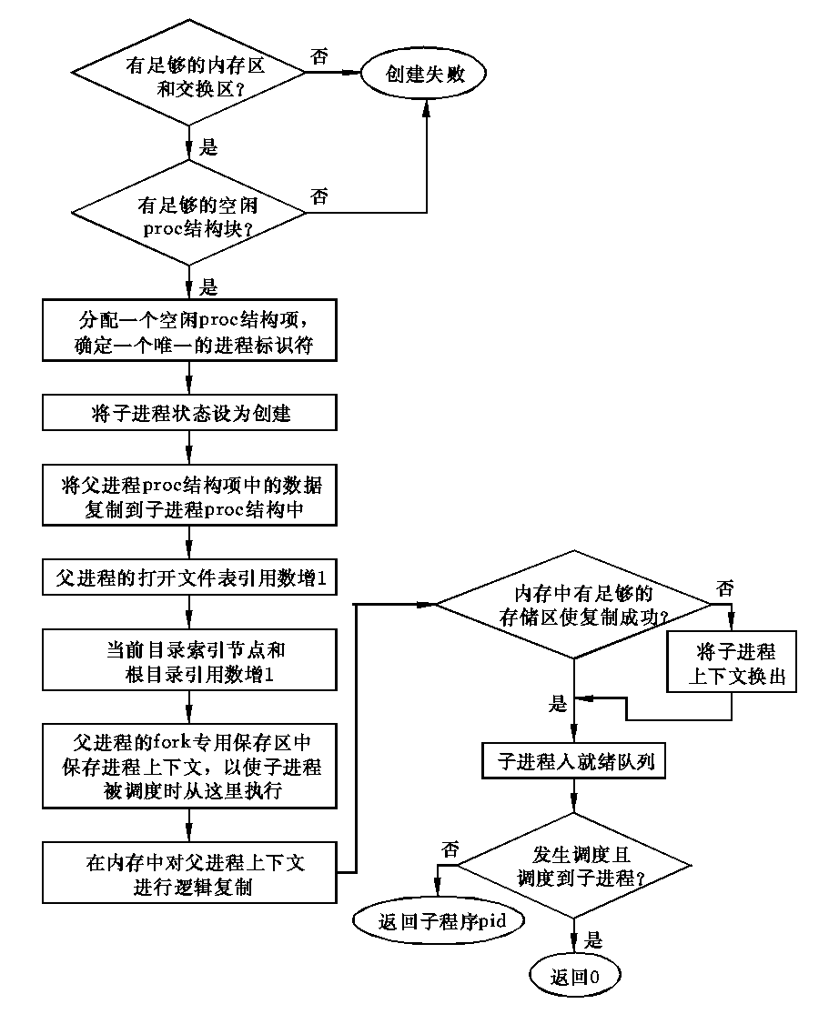
fork流程图

Slide 5
紧接着，系统从父进程proc结构中，把除了pid 等之外的大部分项复制到子进程proc结构中。然后，系统设置子进程的各种调度参数，并把子进程状态置为SIDI（创建态）。
然后，系统调整进程与文件的接口，使得子进程自动共享父进程所打开的文件，以及确定子进程在文件系统中所处的目录位置（有关文件系统，将在后面的章节中讲述）。
下一步，系统将把进程的上下文中的寄存器内容保存在父进程的fork专用保存区（fork的核心栈）中。系统在保存的寄存器内容中，包括程序计数器和处理机状态字等内容。这些内容将在后述各步中复制给子进程，以便子进程执行时能识别出自己是子进程，并从这里开始执行。

Slide 6
3. Wait()
（1） 功能：控制父进程与子进程同步；
（2） 返回值
-1：出错返回；
n：正确返回子进程的ID；
0：其它。
4. sleep(n)
（1） 功能：当前进程睡眠n秒钟；
（2） 使调用进程进入睡眠队列。

Slide 7
5. lockf (fd, mode, size)
（1）功能：用于锁定文件的某些段或者整个文件；
（2）说明：
fd：文件描述符；
mode：为1时锁定， 为0时解锁；
size：锁定或解锁的字节数；
6. Open()
（1）功能：打开指定文件；
（2）格式： int open(const char *path, int flags)；
（3）path为要打开文件的径， flags为操作标志；

Slide 8
7. close()
（1）功能：释放打开的文件描述符；
（2）格式： int close( int fd)；
（3）返回值
0：调用成功；
-1：出错；
8. Read（）
（1）功能：读取文件中的数据；
（2）格式：int read(int fd, void *buf, size_t nbytes)
（3）返回值
n：复制到缓冲区中的字节数；
0：文件指针在文件的结束处；
-1：出现错误；

Slide 9
9. write（）
（1）功能：向文件中的写数据；
（2）格式：int write(int fd, void *buf, size_t nbytes)
（3）返回值
n：实际写到文件中的字节数；
-1：出现错误；

Slide 10
10 signal()函数
为进程和信号之间建立连接时，可以设定进程对信号的处理方式。
signal()的描述为：
#include<signal.h>
void(*signal(int signum, void(*func)(int)))(int)
其中：signum表示信号编号，
fumc()为信号设置的处理函数，其值有三种：
(1) SIG_IGN: 忽略该信号;
(2) SIG_DFL: 使用缺省的信号处量函数；
(3) 用户自定义的信号处理函数名。
11 Kill() 函数
发送信号函数。
kill()函数的描述为：
#include <signal.h>
#include<system/types.h>
int kill(pid_t pid, int sig)
正确返回： 0 错误返回： -1

Slide 11
12 消息队列通信系统调用
msgget(key, flag)
flag: IPC_CREAT
msgsnd(id, msgp, size, flag)
msgrcv(id, msgp, size, type, flag)
type: 0; >0; <0
msgctl(id, cmd, buf)
cmd: IPC_STAT; IPC_SET; IPC_RMID
13 共享存储区通信系统调用
shmget(key, size, flag)
shmat(id, addr, flag)
addr: 0 ; add
shmdt(addr)
shmctl(id, cmd, buf)

